Slide 1
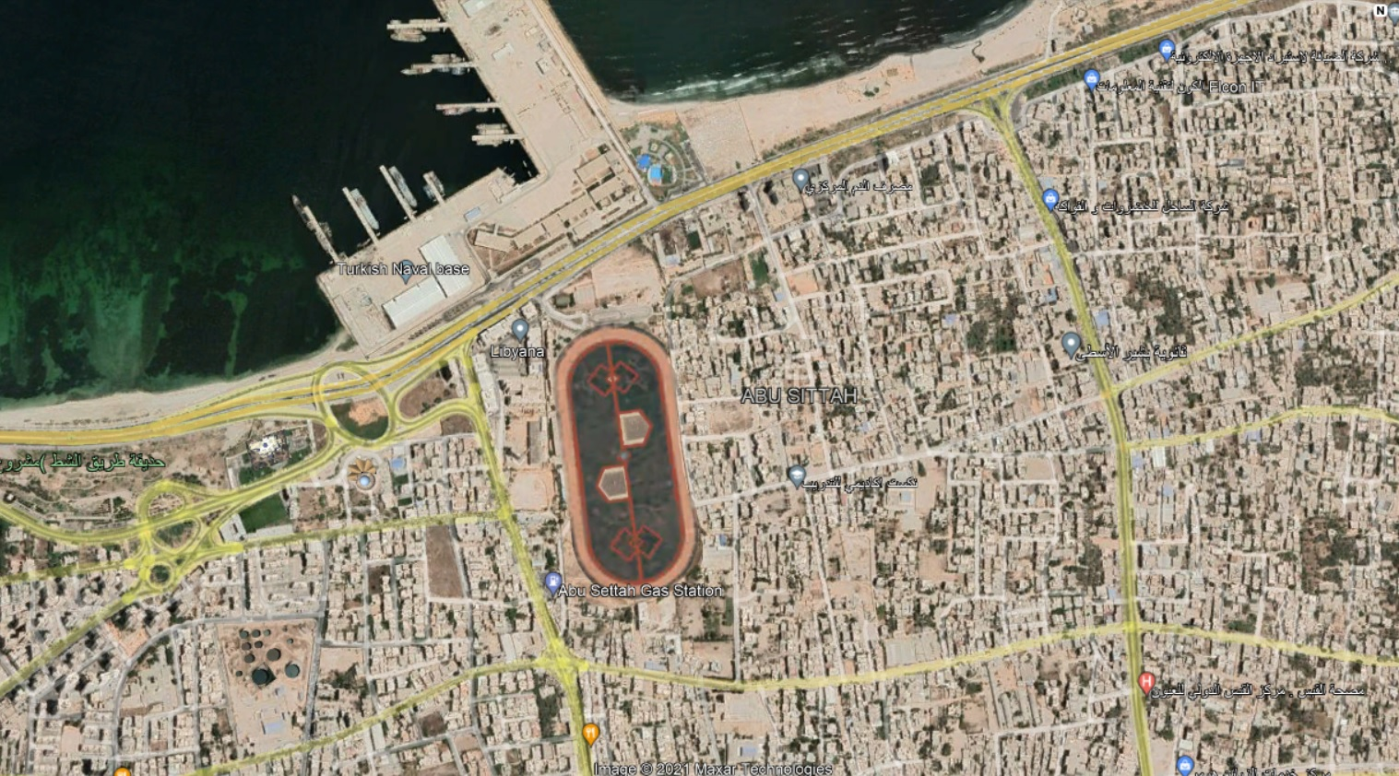
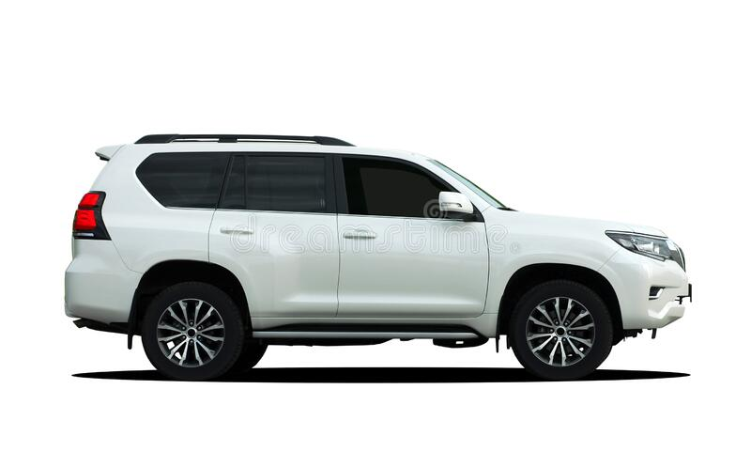
11-10-2021
N
07.30 – 11.00 ATTIVITA ADD S.F. LIBICHE
MEZZO TUCSON 5-2227110
C.C. D’ANTONIO MASSIMO
SCP 1°cl sc VOZZA COSIMO

Slide 2
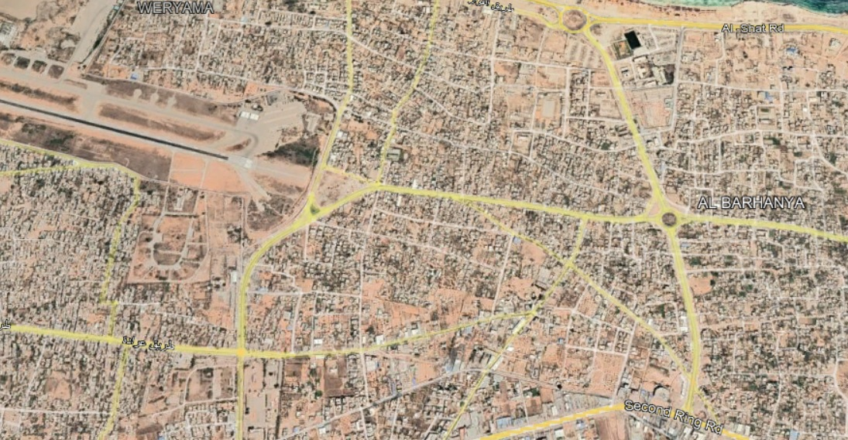
11/10/2021
ORE 10.00 NCONTRO COM. MIASIT CON GEN.AIR DEFENCE
N
MEZZO 25-188316
Ten.Col. ZAZZARI RICCARDO
SC 1^ SC BERGANTINO ENRICO
CMCS MARTORELLI LUCA
INTERP. BATRUMA AIMEN
MEZZO 5-2255823
- AMM. TORRESI PLACIDO
- T.V. LUNETTO DAVIDE
- 2°C CAVASINO VITO
- 1° CM MAZZARA GIOACCHINO
AIR DEFENCE
33S US 31530 38862
PARTENZA 09.30 LT
DIST: 17 KM
TEMPO PERC. 30’

